Slide 1
2021.11.10(加班)~2021.11.11
工作日報
記錄人：葉柏漢
記錄日期：2021.11.11
工作時間：
18:00~20:00
13:30~17:30

Slide 2

本日工作事項
Day work
新增測試區(加班)
成功讓django與vue框架整合

Slide 3
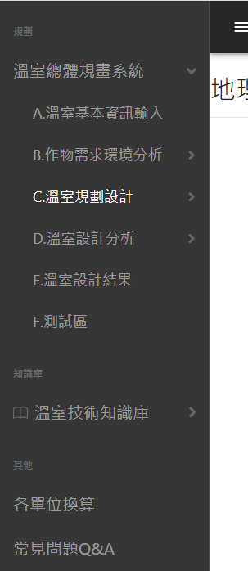
新增測試區
Project planning
新增測試區 以後excel功能先在此測試

Slide 4
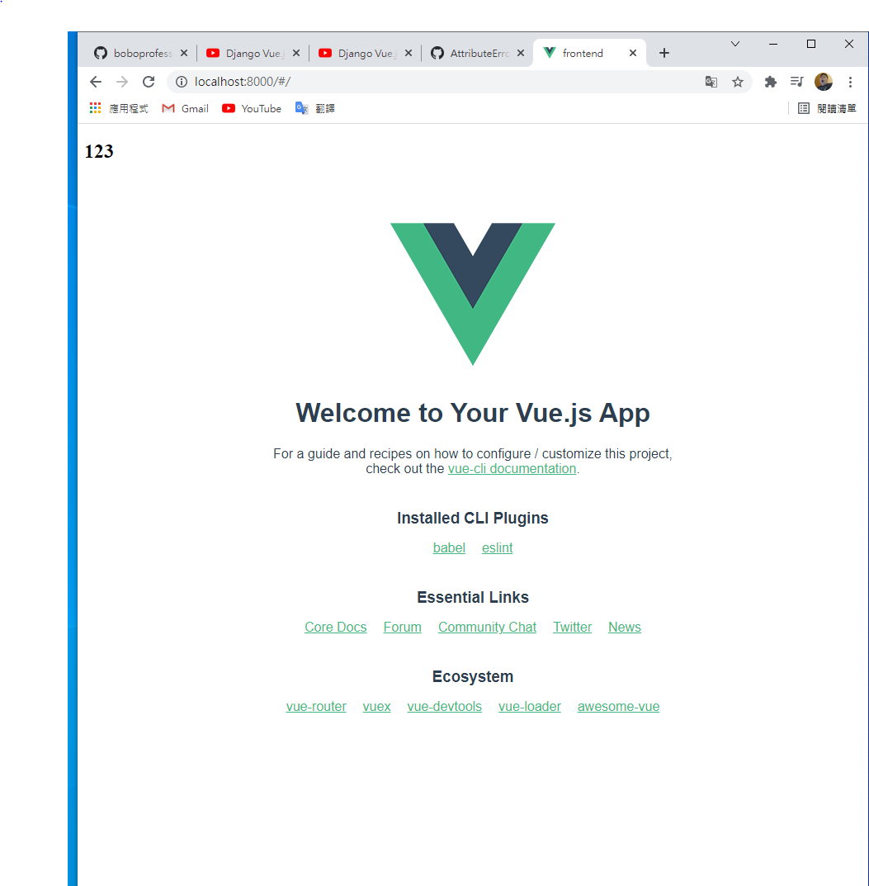
django與vue框架整合
Project planning
建立django與vue的專案
至settings進行相關設定
在django裡新增templates與static
在templates裡新增base.html與index.html
新增vue.config.js
設定urls.py
撰寫base.html
撰寫index.html(public資料夾)
撰寫index.html(templates資料夾)
執行vue與django
成功 結果如右圖

Slide 5
謝謝觀看

